Slide 1


雲林縣私立揚子高級中學 學習歷程平台操作與說明 校內說明會

Slide 2
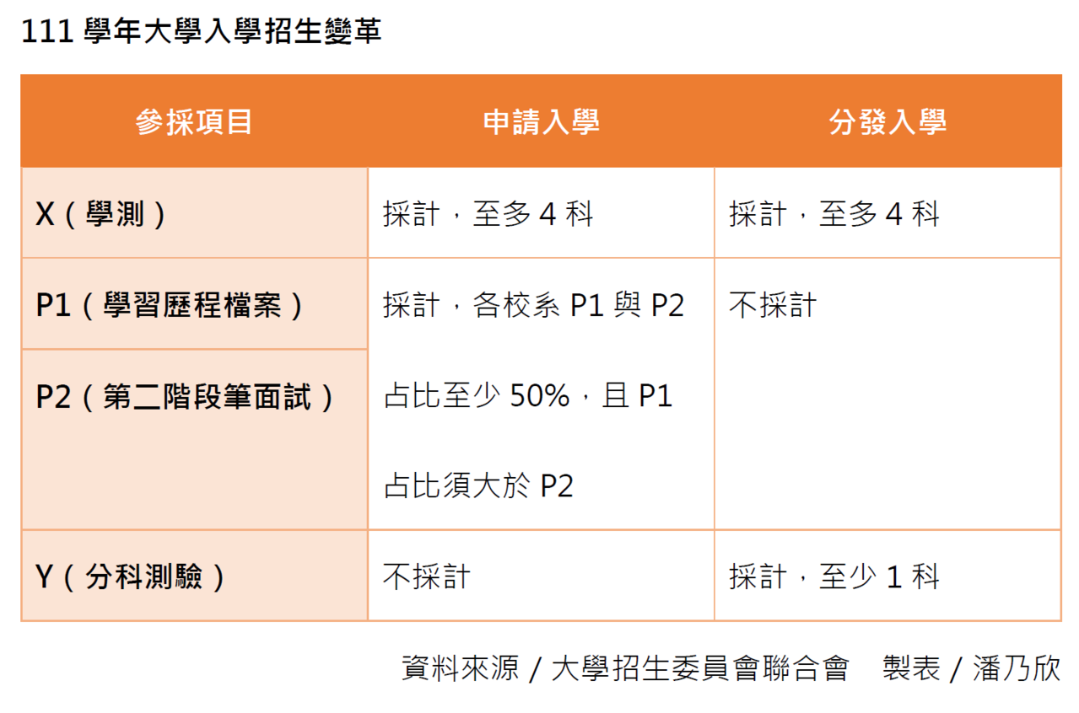

Slide 3
學生學習歷程檔案-角色篇
我是學生，我要做什麼？
我是學生家長，我可以做什麼？

Slide 4




各類型高級中等學校108學年度開始皆建置學習歷程檔案
因應108課綱課程實施，高級中等學校課程架構改變，強調素養 導向、跨科/跨領域統整學習、探究與實作等，同時也增加校訂 必修、多元選修等類型的課程，透過學習歷程檔案的累積，系統 化地逐步整理學習成果，可以更全面的了解自己在高級中等教育 階段的學習結果。
由108學年度入學 高級中等學校的學 生開始喔

Slide 5




我是學生，我要做什麼？
瞭解學習歷程檔案對自己的重要性。
學會學習歷程學校平臺之相關操作。
參與各項學習活動，積極探索出自己的興趣， 並找到生涯定向，逐步累積自己的學習經歷。
配合學校規劃之時程，上傳和勾選自己
上傳
勾選
的課程學習成果及多元表現。

Slide 6



我是學生家長，我要做什麼？
瞭解學習歷程檔案的重要性。
透過孩子的課程學習成果，瞭解孩子在學校 課程的學習情況。
鼓勵孩子多元展能，積極參與各項學習活動， 發現自己的興趣，並找到生涯定向。
關心
鼓勵

Slide 7
學生學習歷程檔案-目的篇
108課綱高級中等學校課程改變了什麼？
為什麼要建置學生學習歷程檔案？
學生學習歷程檔案有什麼作用？

Slide 8











108 課綱高級中等學校課程改變了什麼？
108學年度正式實施（108.8.1起）
技高 綜高
普高
^{新} 單科
增
以特定核心學科領 域為主課程，發展 一般科目或專業科 目，奠立特定學門 知能的拓展與深化
新增彈性學習時間
調高部定實習科目 學分數
新增「技能領域」 實習科目
增加多元選修類型
增加彈性學習時間
調降必修學分，調 整選修學分
調整校訂必修學分 數
新增彈性學習時間
新增學術學程專題 實作
調降必修學分，調 高選修學分比重
新增校訂必修
增加選修課程類型
新增彈性學習時間
進修部、實用技能學程、建教合作班、體育班、藝術才能班、及特殊教育班等課程規劃，另依各該實施規範/課程綱要辦理。

Slide 9
















普通型
為什麼要建置學生學習歷程檔案？
降必修、增選修
共同考科 比重下降
適性揚才
強調加深加廣選修銜接 大學多元進路
學生學習歷程 重要性提升
以核心素養為導向 組織課程
強調跨領域、實作、 專題與體驗
無法單以紙筆 測驗進行評量

Slide 10











技術型
為什麼要建置學生學習歷程檔案？
調整專業群科
部定專業及實習科目
增加部定技能領域科目
統測考試範圍 調整
適性揚才
學生學習歷程 重要性提升
強調專題實作及跨科 之統整型、探究型課程
以科專業能力規劃 校訂多元選修課程
無法單以紙筆 測驗進行評量

Slide 11














學生學習歷程檔案有什麼作用？
一步一腳印，累積學習歷程紀錄
１
回應新課綱課程特色
學生修習各類課程所產生的課程學習成果及 多元表現，是學生學習表現真實展現，也是 學校課程實施成果的最好證明。
呈現考試難以評量的學習成果
尊重個別差異，重視考試成績以外的學習歷程， 呈現學生多元表現。
展現個人特色和適性學習軌跡
鼓勵學生定期紀錄並整理自己的學習表現， 重質不重量，展現個人學習表現的特色亮點 與學習軌跡。
協助學生生涯探索及定向參考
學生透過整理學習歷程檔案的過程中，可以 及早思索自我興趣性向，逐步釐清生涯定向。
回應新課綱 課程特色
呈現考試難以 評量的學習成果
２
３
４
展現個人特色 和適性學習軌跡
協助學生生涯 探索及定向參考

Slide 12
學生學習歷程檔案-認識篇
學生學習歷程檔案蒐集哪些資料？
我的學習歷程檔案是怎樣被蒐集保存的？

Slide 13









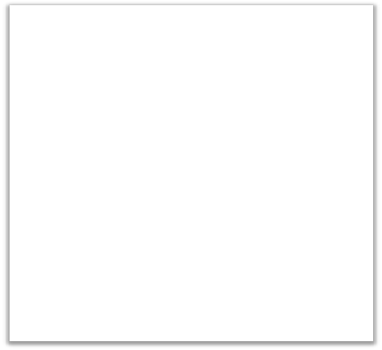
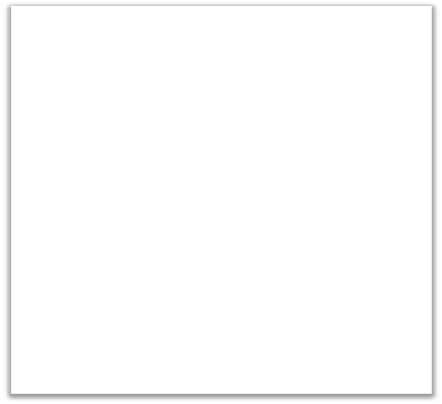















學生學習歷程檔案蒐集那些資料?
基本資料
修課紀錄
課程學習成果
多元表現
學生學籍資料
(含幹部紀錄)
修習科目學分數和學業 成績、課程諮詢紀錄
修習科目(具學分數) 作業作品或書面報告
彈性學習時間、團體 活動時間及其他表現
學校負責登錄
學校負責登錄
學生自己上傳
學生自己上傳

Slide 14
學生學習歷程檔案蒐集項目詳細內容
學習歷程學校平臺 |  | 學習歷程中央資料庫
項目 | 內容 |  | 項目 | 內容
基本資料 | 學生學籍資料 (含校級、班級及社團幹部紀錄) |  | 基本資料 | 同學習歷程學校平臺之資料 學校每學期提交
修課紀錄 | 學校報經各該主管機關備查之課程計 畫所開設、有採計學分之科目/課程學 業成績及課程諮詢紀錄 |  | 修課紀錄 | 同學習歷程學校平臺之資料；不 包括課程諮詢紀錄 學校每學期提交
課程學習 成果 | （需任課教師認證） 前款科目/課程產出之作業、作品及其 他學習成果 每學期學生上傳時間及件數由學校自 訂 |  | 課程學習 成果 | 同學習歷程學校平臺之資料 學生自一學年上傳至學校平臺之課程學習成果，勾選至多6 件，由學校每學年提交
多元表現 | 彈性學習時間、團體活動時間及其他表 現 學生上傳時間及件數由學校自訂 |  | 多元表現 | 同學習歷程學校平臺之資料 學生自一學年上傳至學校平臺 之多元表現，勾選至多10件， 由學校每學年提交

Slide 15
學生學習歷程檔案的檔案格式、大小
資料項目 | 檔案格式類型 | 內容說明 (檔案大小或簡述文字之字數)
課程諮詢紀錄 (只限校內平臺) | 文件：pdf、jpg、png | 每件固定上限2MB
 | 簡述：文字 | 每件100個字為限
課程學習成果 | 文件：pdf、jpg、png | 每件固定上限2MB
 | 影音檔案：mp3、mp4 | 每件固定上限5MB
 | 簡述：文字 | 每件100個字為限
多元表現 | 證明文件：pdf、jpg、png | 每件固定上限2MB
 | 影音檔案：mp3、mp4 | 每件固定上限5MB
 | 外部連結：文字 | -
 | 簡述：文字 | 每件100個字為限

Slide 16










學生學習歷程檔案是怎樣被蒐集保存的？
【註】學習歷程學校平臺可能形式：
校務行政系統 + 校內學生學習歷程紀錄模組
直接整合於校務行政系統
基本資料
修課記錄
1
登錄
4
提交
2
上傳
3
勾選
課程學習成果
(經任課教師認證)
由學校在規定 的時間內提交
學校在提交前會請同學 勾選要提交的檔案
每學年提交
學校建置的平台
多元表現
教育部建置的平台

Slide 17
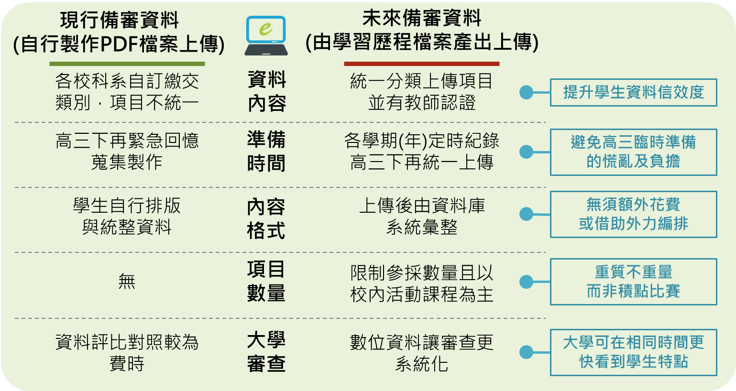
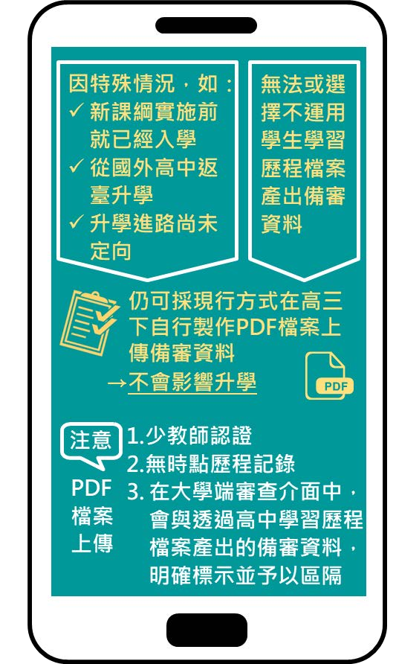
運用學生學習歷程檔案產出升學備審資料有什麼優點?
各學期(年)分期上傳 高三下再勾選產出

Slide 18
4
學生學習歷程檔案-實際操作

Slide 19
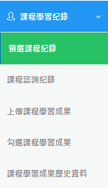
課程學習成果學生介面

Slide 20
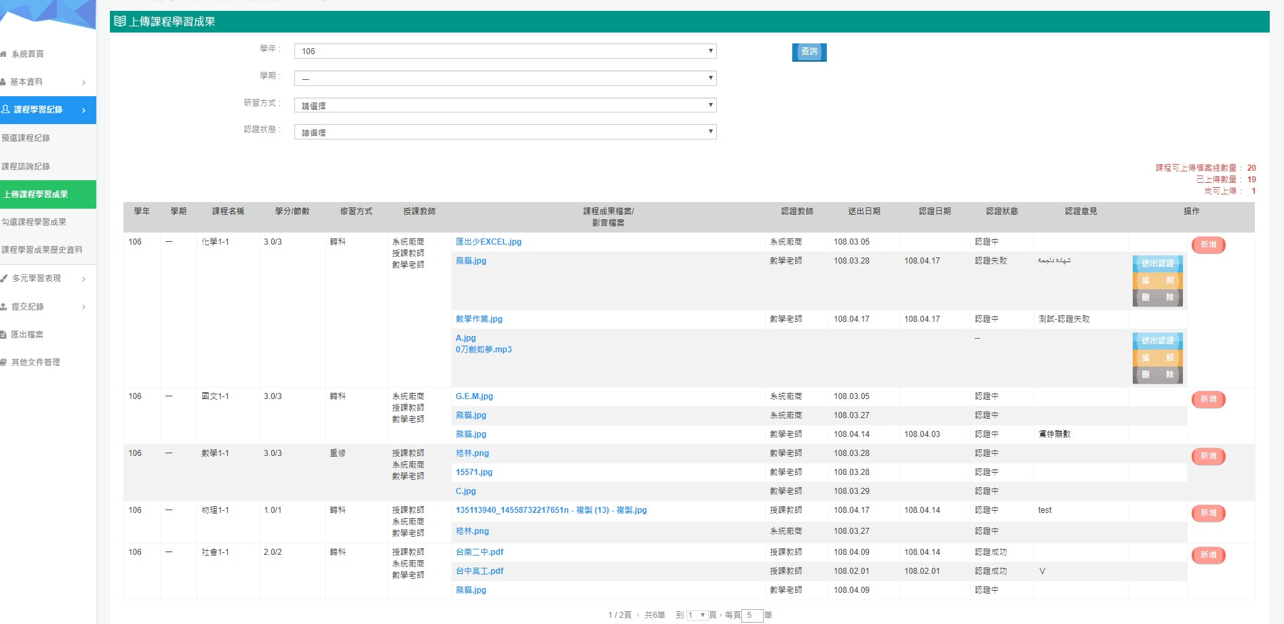
上傳課程學習成果
課程學習成果學生介面
顯示可上傳檔案總數，
數量校管理者可調整
Step1.
點選此處進行課程學習成果 檔案上傳

Slide 21
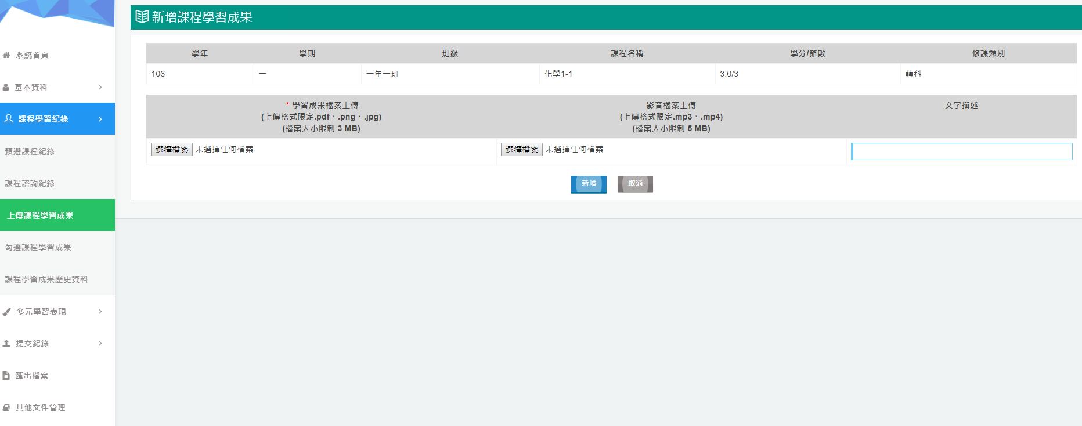
上傳課程學習成果
課程學習成果學生介面
Step2.
選擇檔案，上傳課程學習成果。

Slide 22
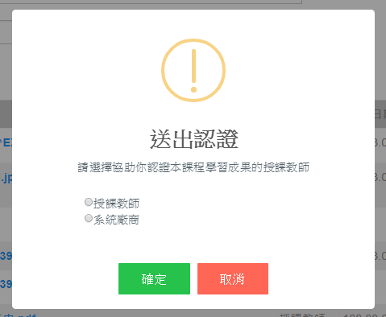
上傳課程學習成果
課程學習成果學生介面
Step4.
系統跳出視窗供學生下拉認證教師，下拉選單項目帶出校務系統學生已被配置的授課教師名稱，一次僅能指定一位授課教師作認證
Step3.
點選此處將上傳之檔案送出給授課教師認證，送出後則不可再編輯或刪除

Slide 23
上傳課程學習成果
課程學習成果學生介面
指定完成並送出後即鎖定; 若學生選錯 老師認證則由老師「認證失敗」退回後 才可重選

Slide 24
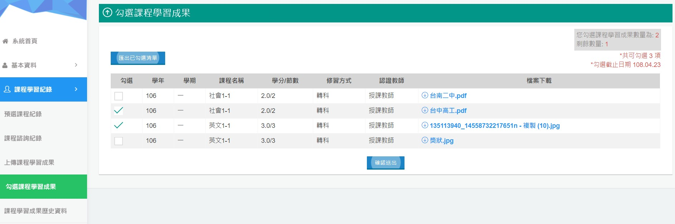
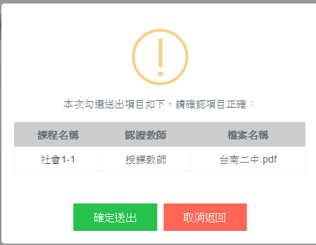
勾選課程學習成果
課程學習成果學生介面
可將已勾選清單匯出
列出授課教師『認證成功』之檔 案，每學期可勾選選三筆，提交 至全國學生學習歷程資料庫。
按「確認送出」按鈕後; 系統跳出視 窗列出勾選送出的項目，再次按「確 認送出」後; 才正式送出勾選資料

Slide 25
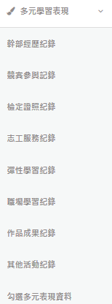
多元學習表現
學生介面

Slide 26
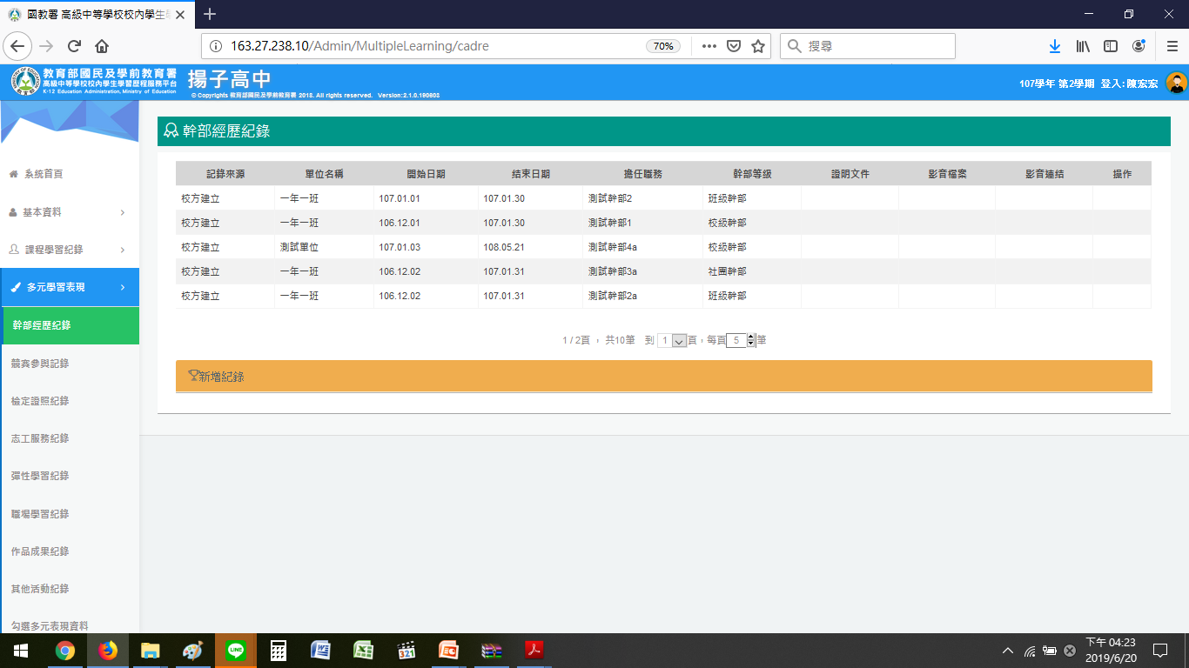
多元學習表現
學生介面

Slide 27
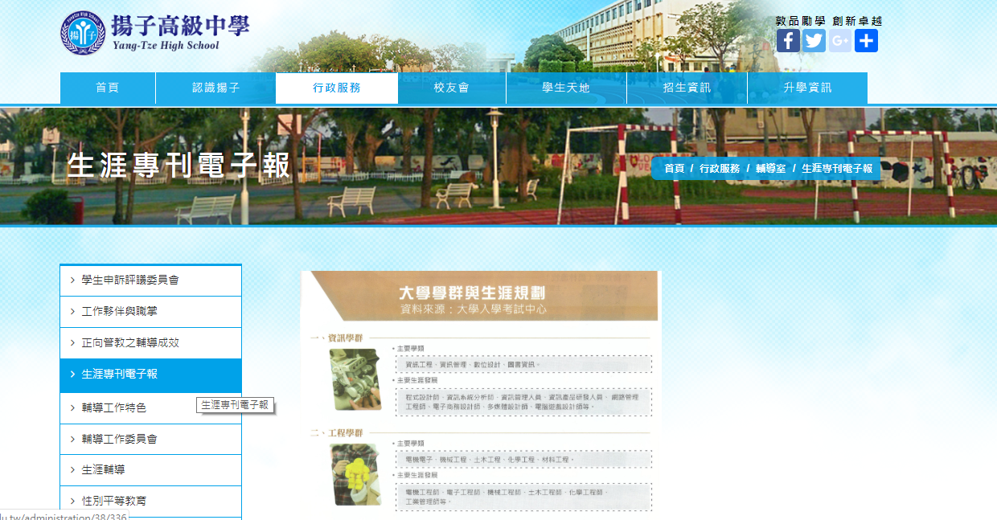

Slide 28
部定必修科目 | 關聯性較強的學群 | 對應多元選修課程 | 對應社團
國語文 | 教育、社會心理、醫藥衛生、遊憩、法政 | 詩經教學 | 日本文化研究社 塔羅牌社 | 韓國文化研究社
英語文 | 教育、社會心理、文史哲、醫藥衛生、法政 | 英文繪本教學 | Talk show with Andrew 日本文化研究社 | 韓國文化研究社
資訊科技 | 工程、資訊、地球環境、管理、數理化 | 程式設計- C語言 | 資訊研習社 棋奕社 | 益智桌遊社
數學 | 工程、資訊、地球環境、數理化 | 用 GeoGebra 玩數學 | 資訊研習社 棋奕社 | 益智桌遊社
自然 | 醫藥衛生、遊憩、工程、資訊、地球環境、數理化、生物 | 廚房裡的科學 園藝栽培與生活 化學聽說讀寫 | 科展實驗社
社會 | 社會心理、外語、法政、文史哲 | 地球殺手~我來解讀 電影裡的法律哲理與辯論技巧 歷史地理學 | 企業經營與行銷策略探究社 康輔社 扶少團 交通糾察社 塔羅牌社 日本文化研究社 | 動物保護社 社團糾察暨環保志工 童軍社 春暉社 家扶中心服務隊 韓國文化研究社
美術 | 藝術學群、資訊 | 季節的感思與設計 | 攝影社 影片欣賞社 手沖咖啡研習社 花樣果凍花社 | 動畫欣賞社 集郵社 愛料理食堂社
音樂 | 藝術學群 | “號”“管”閒事 | 歌喉讚合唱社 MV舞蹈社 吉他社 | 熱音社 熱舞社
體育 | 遊憩與運動學群、生物 | 柔道 | 籃球社 排球社 游泳社 | 羽球社 巧固球社 田徑隊

Slide 29
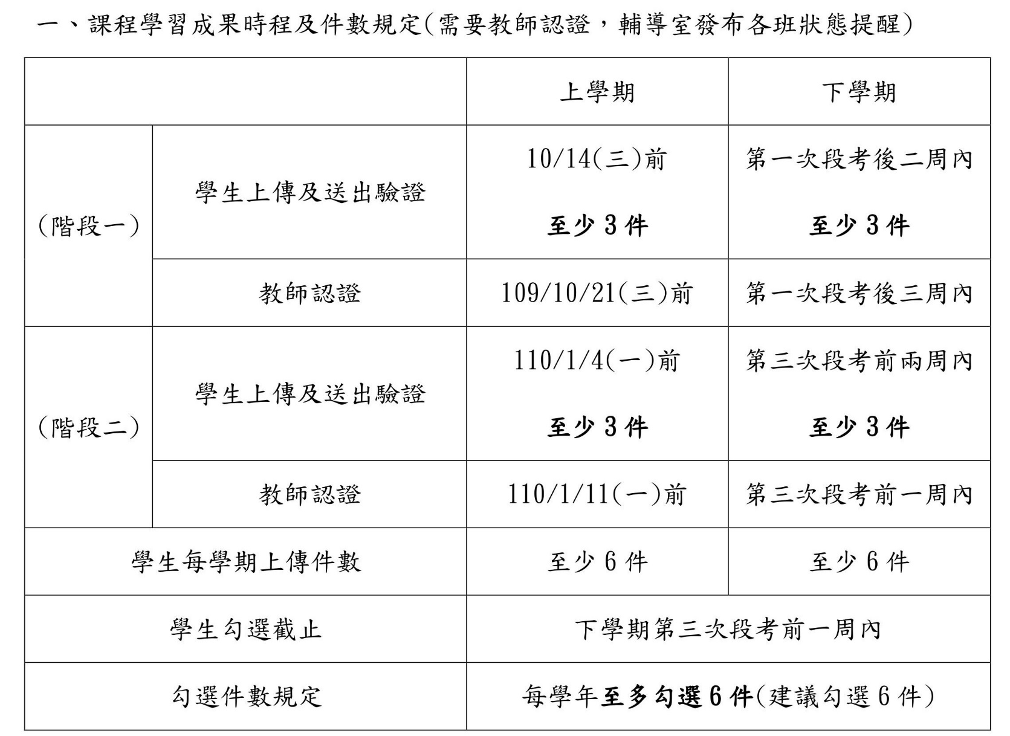
機會是留給準備好的人！
建議同學從暑期輔導課
就可以開始準備！

Slide 30
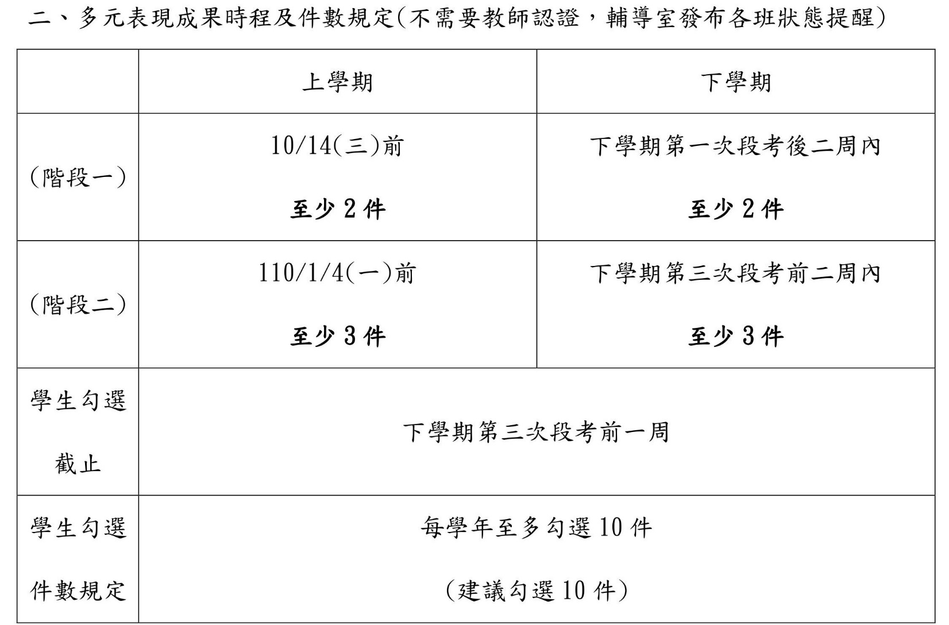
機會是留給準備好的人！
建議同學從暑期輔導課
就可以開始準備！

Slide 31
大學申請參採課程學習與多元表現 以中正資工為例
課程 學習 成果 | 學生可就下列內容或其他課程學習成果選擇提供，至多3件，本系據以綜合評量。 1.書面報告 2.實作作品 3.自然科學領域探究與實作成果，或特殊類型班級之相關課程學習成果
多元 表現 | 學生可就下列內容或其他有利審查資料選擇提供，至多10件，並另撰寫「多元表現綜整心得」，本系據以綜合評量。 1.高中自主學習計畫與成果 2.競賽表現 3.檢定證照 4.特殊優良表現證明

Slide 32
大學申請參採修課紀錄 以中正資工為例
修課 紀錄 | 1.本系屬資訊學群及工程學群¹ ，參考部定必修、加深加廣選修、校訂必修、多元選修及綜合型高中之課程² 等修課紀錄進行綜合評量。 2.本系參考部定必修與加深加廣選修之重點領域： (1)語文領域 (2)數學領域 (3)自然科學領域 (4)科技領域 3.學業總成績

Slide 33
大學申請參採課程學習與多元表現 以臺中教育大學-語文教育學系為例
課程 學習 成果 | 學生可就下列內容或其他課程學習成果選擇提供，至多3件，本系據以綜合評量。 1.書面報告 2.實作作品 3.社會領域探究活動成果，或特殊類型班級³ 之相關課程學習成果
多元 表現 | 學生可就下列內容或其他有利審查資料選擇提供，至多10件，並另撰寫「多元表現綜整心得」，本系據以綜合評量。 1.高中自主學習計畫與成果 2.社團活動經驗

Slide 34
大學申請參採修課紀錄 以臺中教育大學-語文教育學系為例
修課 紀錄 | 1.本系屬文史哲學群及教育學群¹ ，參考部定必修、加深加廣選修、校訂必修、多元選修及綜合型高中之課程² 等修課紀錄進行綜合評量。 2.本系參考部定必修與加深加廣選修之重點領域： (1)語文領域 (2)數學領域 (3)社會領域 (4)綜合活動領域 3.學業總成績

Slide 35


